Slide 1


Slide 2
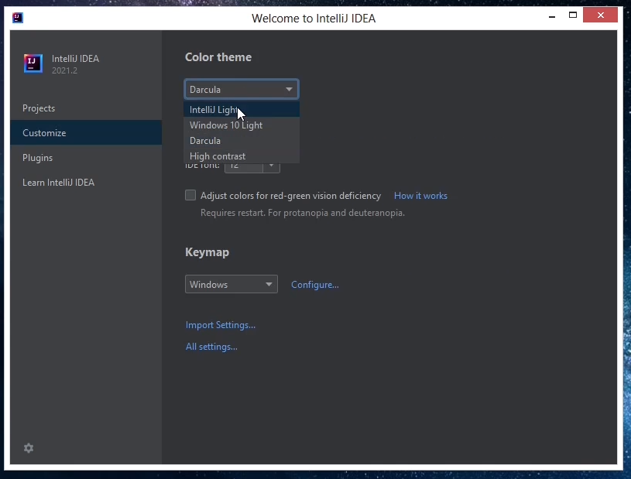

Slide 3
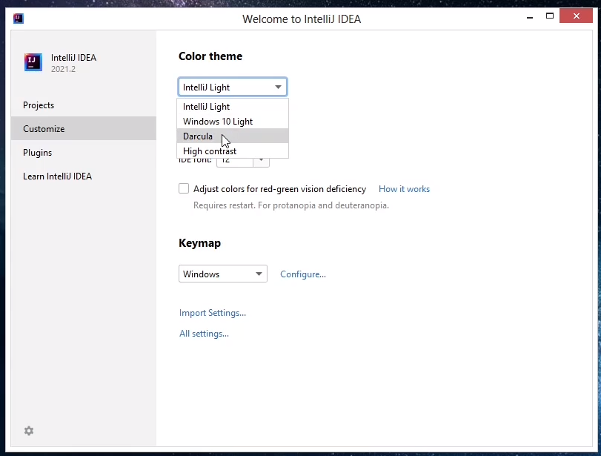

Slide 4
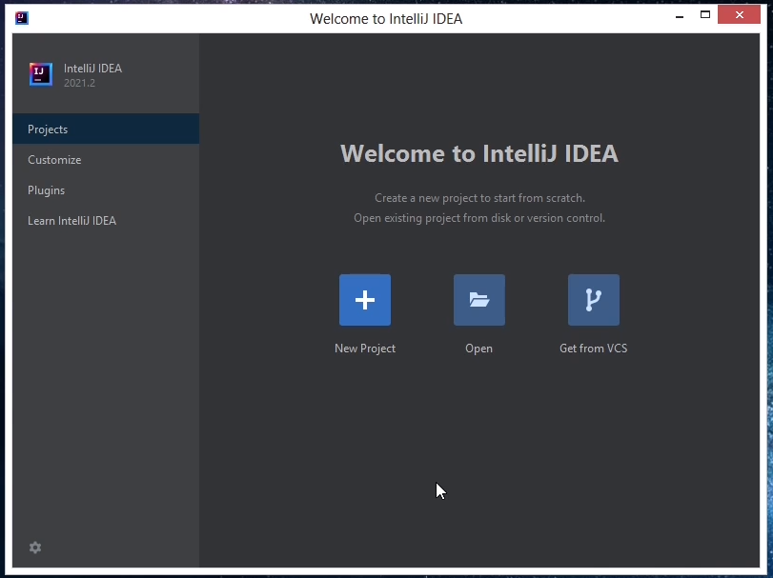
Abrir um projeto já existente
Clique em new Project para criar um novo projeto
Obter formulário de VCS

